Slide 1
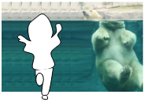
情景引入
思考：海洋公园内，北极熊站立在方形透明水族箱内，头在水面上、身体在水面下。水族箱外的游客居然看到了北极熊“身首异处”的奇异场景。这是为什么呢？

Slide 2
三、光的折射（2）

Slide 3
学习目标
1.通过思考和作图，了解透过不同介质所见物体的像的实质，会运用光的折射特点，作出通过不同介质观察到的像的大致位置。
2.通过观察和分析，运用光的折射特点解释有关折射成像的现象。
3.通过阅读和思考，能辨别日常生活有关光的折射现象。

Slide 4
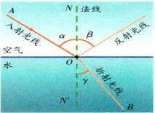
光的折射特点
光的折射特点：
当光从一种介质斜射入另一种介质时，折射光线、_______光线和______线在______平面内，折射光线、______光线______在____线_______；
入射角增大，折射角______，入射角减小，折射角______
当光从水斜射入空气中时折射角_____入射角；
当光从空气斜射入水中时折射角_____入射角。
光垂直于介质表面入射时，折射角等于_____。
光折射时，光路是______的。
入射
法
同一
入射
分居
法
两侧
增大
减小
空
中
的“角”大
大于
小于
零
可逆

Slide 5
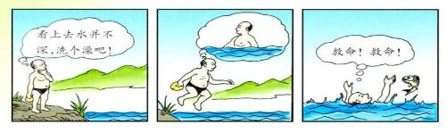
光的折射现象
从岸上看，为什么会觉得水的深度比它的实际深度要浅？
1.池底变浅

Slide 6
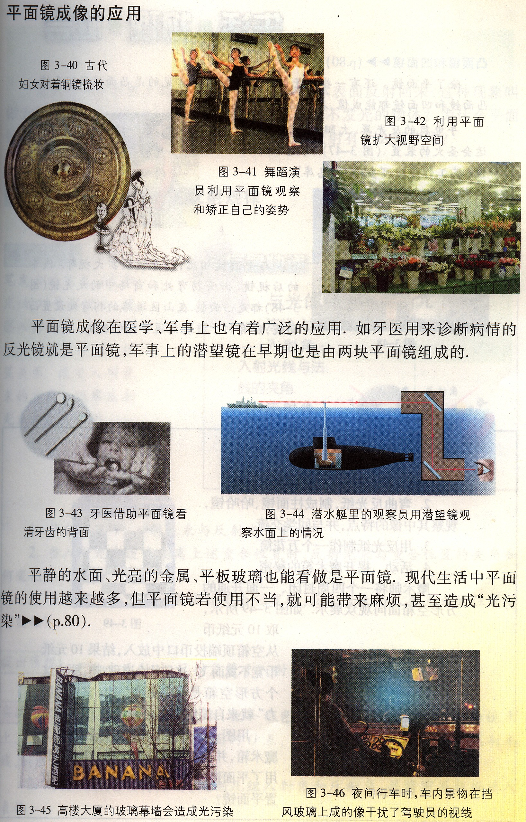
光的折射成像
光的折射成像实质
思考：站在岸上的人透过水看水池底部，射入人眼的是什么光线？
从池底射向空气的折射光线
A/
光从水池底部射入人眼的传播过程中，是沿直线传播的吗？
光在水与空气的分界面，传播方向发生改变
A
人眼见到的水池底部是真的池底吗？其实质是什么？
人眼见到的是物体射出的光线经折射形成的像
像的实质：
折射光线的反向延长线相交而成的虚像
像的位置：
水内物体经折射而成的像在物体的上方

Slide 7
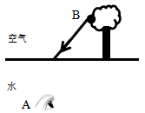
光的折射成像
2.潜水员看岸上的树
潜水员见到岸上树的“B点”时，光是从_______射向_____。射入潜水员眼中的______光线，潜水员认为光是沿直线传播的，实际上光在_____发生偏折，人所见的“B点”也就是在______光线的反向延长线上。
为确定人眼所见像的位置，需再作一条B点射向水面的光线，并作出折射光线，将_____光线反向延长得到交点。交点即为人眼所见的像B/，人眼见到的是“B点”实质是B点经光的_____形成的___（虚/实）像，像点B/在B点的____（上/下）方，所以岸上的树看起来变____（高/低）了。
空气
B/
水
折射
水面
折射
折射
折射
虚
上
高
小结：无论是从水中看空气中的物体，还是从空气中看水中的物体，像的位置都要比物体的位置要_______（高/低）。
高

Slide 8
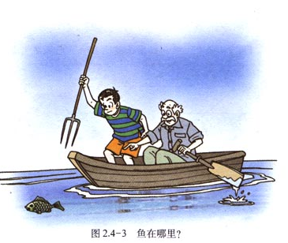
光的折射应用
D
E
B
C
A/
A
1.渔民叉鱼
人眼见到水中的鱼时，光是从_______射向_______。射入人眼的_______光线在 _____发生偏折，人认为光是沿直线传播的，所见的鱼实质是______光线的反向延长线的交点，即为光的______现象形成的鱼的___（虚/实）像，人眼见到的像在鱼____（上/下）方，所以渔民应该往所看到鱼的______（上/下）方叉。
水
空气
折射
水面
折射
折射
虚
上
下

Slide 9
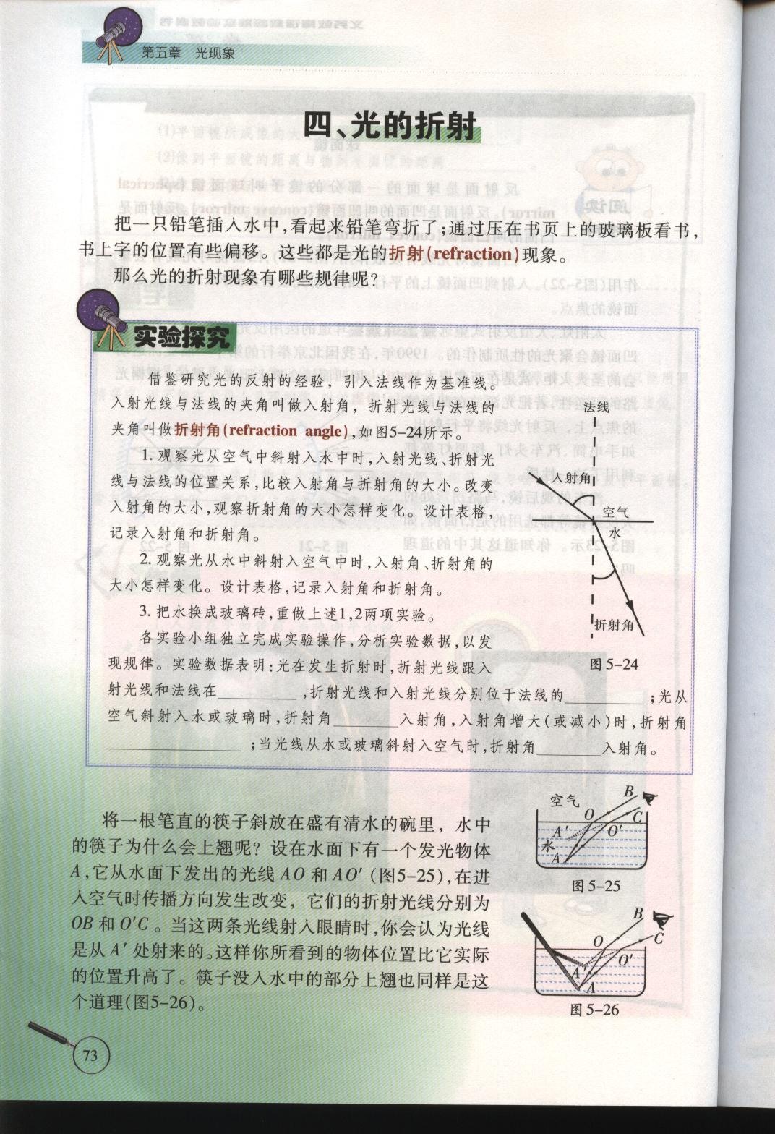
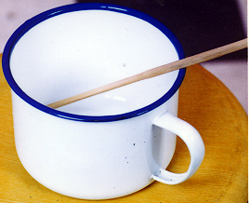
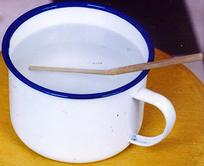
光的折射应用
2.水中筷子变弯
人眼见到水中的筷子时，光是从______射向______。射入人眼的______ 光线在_____发生偏折，人认为光是沿直线传播的，所见的筷子实质是______光线的反向延长线的交点，即为光的______现象形成的筷子的____（虚/实）像，人眼见到的像在筷子的____（上/下）方，所以筷子会向____（上/下）弯曲。
水
空气
折射
水面
折射
折射
虚
上
上

Slide 10
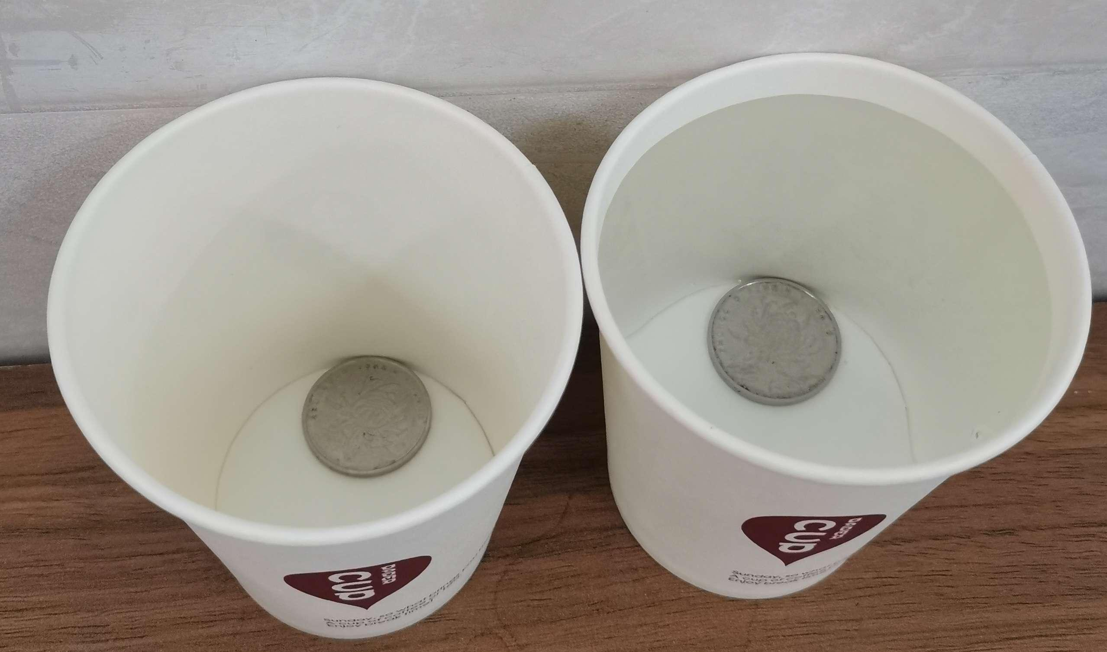

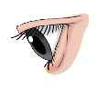
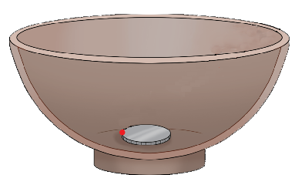


光的折射应用
3.硬币再现
将一枚硬币放在碗的底部，后退至看不到的位置，缓慢像碗中注水能再次看到它。人后退看不到硬币是因为光的___________。当人眼看到硬币时，人眼见到的是由于光的_______形成的硬币的______（虚/实）像。硬币的像在真实硬币的____（上/下）方。
直线传播
折射
虚
上

Slide 11
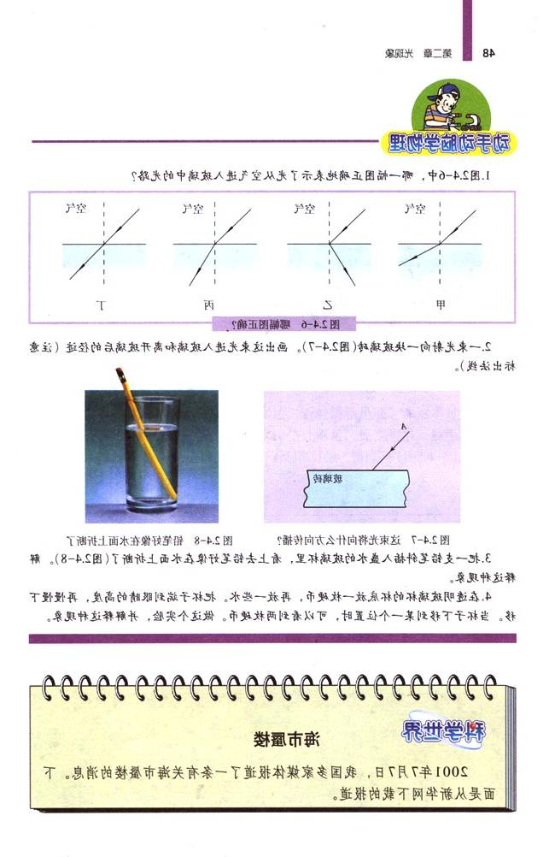
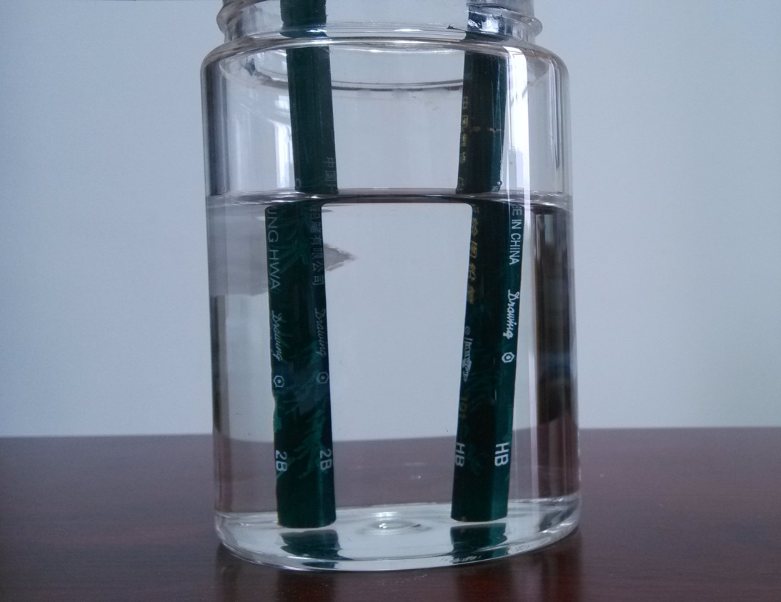
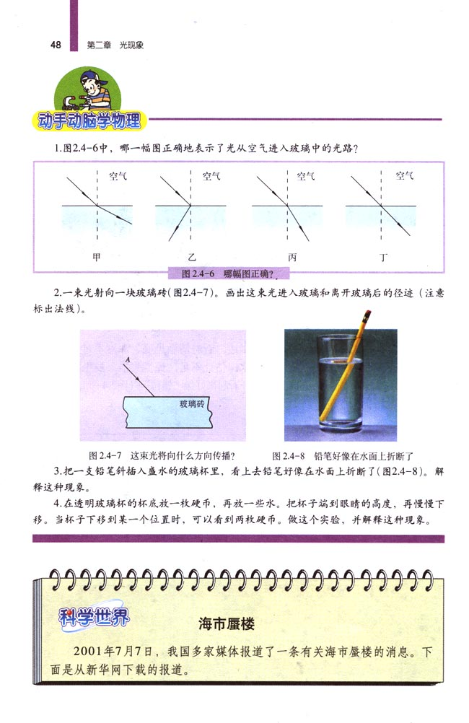
光的折射应用
偏折的铅笔
A
A/
C
B
E
D
如图所示，以铅笔上点A为例，A点的光线AB、AC从水中射向空气，在水与空气的分界面发生折射，折射光线偏离法线，折射光线BD、CE射入人眼，人就以为这些光是从点A/射出的，人眼看到的虚像在实际铅笔的右侧。从侧面看上去铅笔在水面处分成了两截。

Slide 12
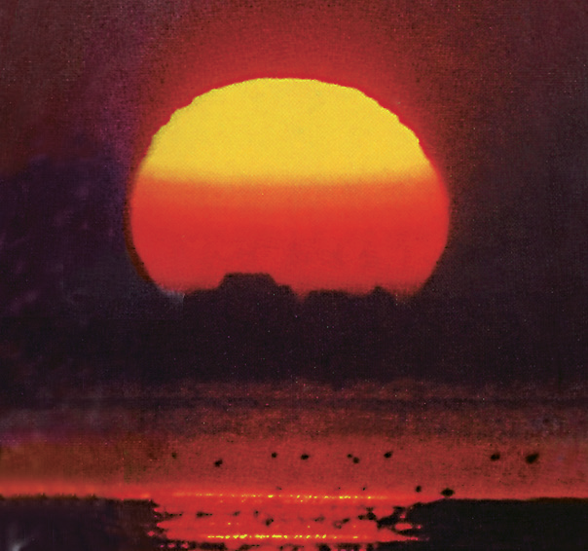
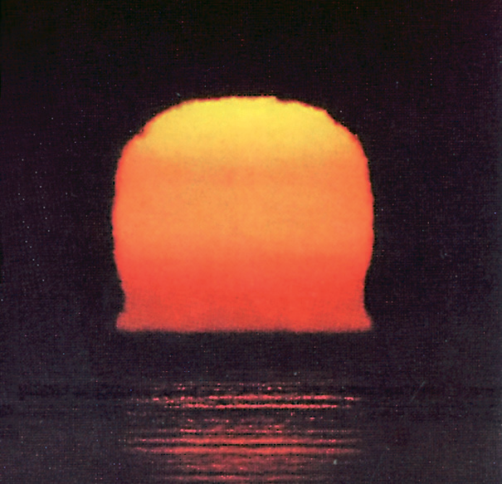
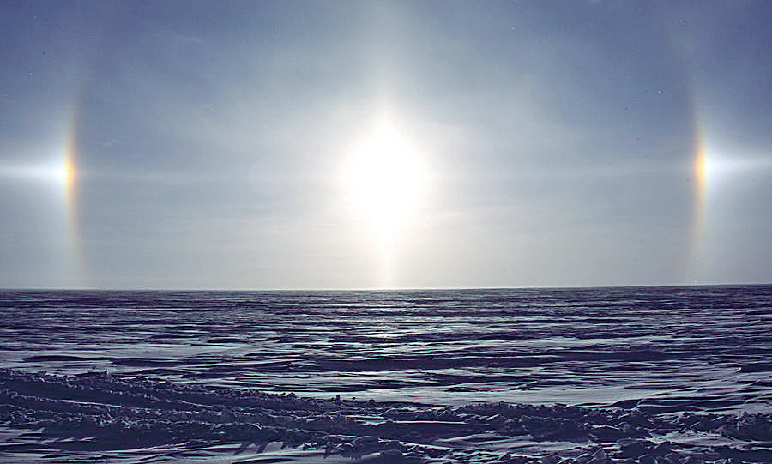
光的折射现象
阅读65页并填空
1.太阳变形的奥秘
傍晚海水温度和空气温度相差较大，造成气体的__________不同，光在疏密不同的空气中会发生______，我们就看到了变形的太阳。
2.幻日高空中浮现着很多__________________，太阳光经过它们时，会发生________和_________，在特定的环境下就会出现幻日。
形状规则的小冰晶
折射
疏密分布
反射
折射

Slide 13


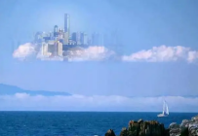
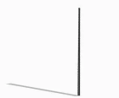

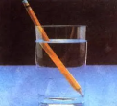


光的折射现象
以下哪些是由于光的折射现象形成的虚像？____________________________
C
、F
、G
、H
A凿壁偷光 B杯弓蛇影 C海市蜃楼 D立竿见影
E湖中倒影 F雨后彩虹 G潭清疑水浅 H水中折断的铅笔
由于光的直线传播形成的现象：___________
A
、D
由于光的反射传播形成的现象：___________
B
、E

Slide 14
课堂小结
1.折射现象中的像
（1）人眼通过一种介质观察另一种介质中物体，实质观察到的是物体的像
（2）射入人眼中的是折射光线，介质中物体射出的光，在分界面上光发生折射，人以为光是沿直线传播，观察到像在实际物体的上方
2.折射光路是可逆的
用激光笔照亮另一种介质中物体，应对着所见到的像照

Slide 15




检测反馈
C
1.如图所示的情景中，由光的折射形成的是（ ）
A．烛焰经小孔成像 B．手在灯光下成影 C．深水池看着很浅 D．演员对着镜子画脸谱
2．中华文化博大精深，有些古诗词中蕴含着丰富的物理知识。下列诗句描述的情境与光的折射无关的是（ ）
A．瀑水喷成虹 B．潭清疑水浅
C．潭面无风镜未磨 D．长河落日圆
3．“海市蜃楼”在我国古书《史记》《梦溪笔谈》中都有记载，下列光现象中与“海市蜃楼”形成原理相同的是（ ）
A．树木在水中的倒影 B．池水看起来比实际的浅
C．树荫下圆形的光斑 D．阳光下人的影子
C
B

Slide 16
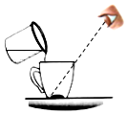
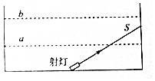
检测反馈
4．小明在家为弟弟表演了一个“变硬币”的魔术，如图所示，将不透明的杯子放在弟弟面前，弟弟看到杯中“无”硬币，是由于光的___________（选填“直线传播”、
“反射”或“折射”，下同），然后缓慢向杯中注入水，弟弟惊讶地看到了
“硬 币”。弟弟看到的“硬币”是由于光的_____形成的____（选填“实”或“虚”）
像，像的位置比实际硬币的位置____（选填“深”或“浅”）。
5．平静的池面上映出了空中飞翔的小鸟，小红说：“快来看，小鸟和鱼在水中比赛呢！”她看到的“鸟”和“鱼”分别是光的________和________而形成的____像。小红看到鱼的深度比鱼所在的实际深度____。（选填“浅”或“深”），若小华将电筒光
对着看到的“鱼”射入，________（选填“能”或“不能”）照亮鱼。
6．学校新建成一个喷水池，在池底的中央安装了一只射灯。池内无水时，
射灯发出的一束光线照在池壁上，在S点形成一个亮斑，如图所示，现
往池内注水，水面升至a位置时，站在池旁的人看到亮斑的位置在P点，P点应在S点的 ____（填“上”或“下”）方，如果水面上升至b位置时，那么射灯发出的光照在____（填“S点”“S点上方”或“S点下方”），感觉上亮点比实际位置要____（填“深”或“浅”）
直线传播
折射
虚
浅
反射
折射
虚
浅
能
下
S点
浅

